Slide 1
PEMIMPIN DAN KEPEMIMPINAN
SESI-2
Ade Heryana
Prodi Kesmas, FIKES Univ. Esa Unggul

Slide 2
Kepustakaan
Cooper, Dominic. 2015. “Effective Safety Leadership: Understanding Types & Styles That Improve Safety Performance” dalam Professional Safety February 2015 hal. 49-53
Forsyth, Donelson R. 2010. Group Dynamics, fith edition. Wadsworth Cengage Learning [e-book]
Haines, Stephen (editor). 2004. 50 One-minute Tips for Leader: Using the Systems Thinking Approach. California: System Thinking Press [e-book] Tucker, Elissa, dan Sue Lam. 2014. “Dynamic Leadership – a Leadership Shortage Solution” dalam Strategic HR Review Vol. 13 No.4, Hal. 199
Northouse, Peter G. 2013. Kepemimpinan: Teori dan Praktik, edisi Keenam. Terjemahan: Ati Cahayani. Jakarta: Indeks.
Rowitz, Louis. 2011. Kepemimpinan Kesehatan Masyarakat: Aplikasi dalam Praktik. EGC.
Thomas, Neil (editor). 2004. The John Adair Handbook of Management and Leadership. London: Thorogood [e-book]
Trastek, Victor F., Neil W. Hamilton, dan Emily E. Niles. 2014. “Leadership Models in Health Care: A Case for Servant Leadership” dalam Mayo Clinic Proceedings Vol.89 No.3 Maret 2014. Hal. 374

Slide 3
Kemampuan Akhir yang Diharapkan
Mahasiswa mampu menjelaskan tentang sosok pemimpin
Mahasiswa mampu menerangkan tentang konsep kepemimpinan
Mahasiswa mampu menjelaskan tentang kriteria pemimpin di bidang kesehatan masyarakat

Slide 4
How to be an excellent leader ?

Slide 5
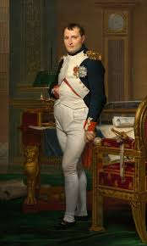
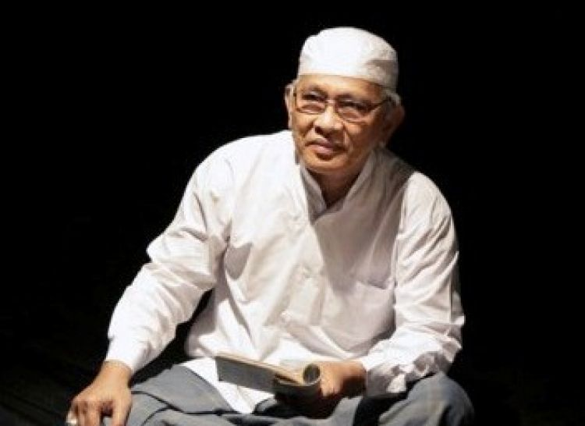
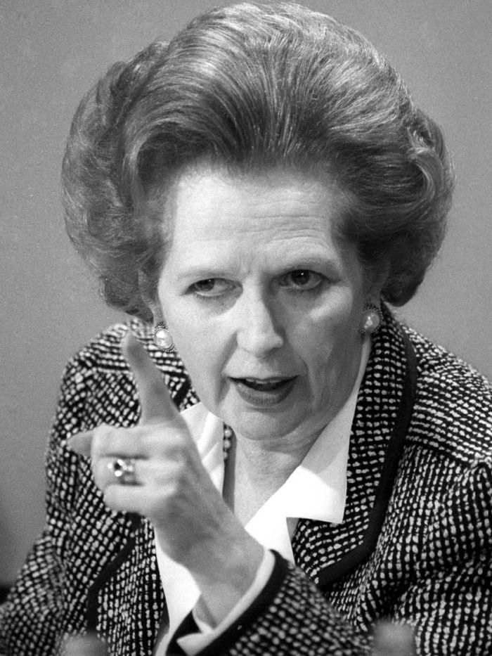
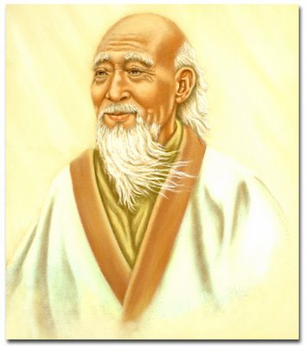
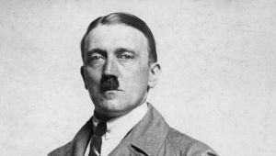
What kind of a Leader?
Pemimpin adalah orang yang mampu mewujudkan harapan pengikutnya (Napoleon Bonaparte)
Jangan kerdilkan dirimu dengan takabur. Jangan sempitkan dadamu dengan benci.
Jangan keruhkan pikiranmu dengan amarah (Mustofa Bisri)
Jika Anda menginginkan sesuatu yang harus diucapkan, tanyalah kepada lelaki.
Jika Anda menginginkan sesuatu yang harus dilakukan, tanyalah peremenpaun (Margareth Tatcher)
Untuk menjadi Pemimpin, Anda harus sanggup menggerakkan massa (Adolf Hitler)
Lebih baik hasil kerja seorang pemimpin tidak banyak diketahui pengikutnya. Ketika semua tujuan dan usaha tercapai, katakan: “Ini adalah hasil kerja kita semua” (Lao Tzu)

Slide 6
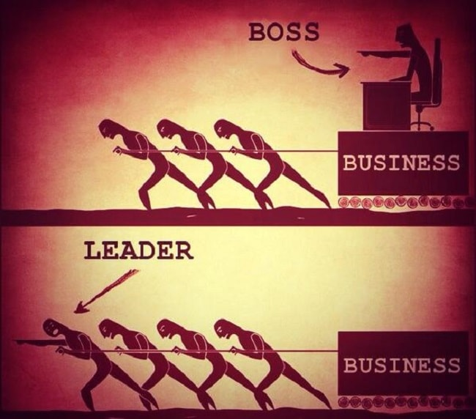
Proses dalam Kepemimpinan (Forsyth, 2010, hal. 249-251)
Resiprokal/mutualisme ➔ followership atau saling membutuhkan
Transaksional ➔ timbal balik (take & give)
Transformasional ➔ kesadaran pemimpin untuk mengembangkan tim
Kerjasama/kooperatif ➔ kesadaran pengikut untuk mengembangkan tim
Proses yang adaptif untuk mencapai tujuan ➔ mengikuti situasi
Independen, Kritis
Transactional
Pragmatis
Tersisihkan
Teladan
Pasif
Kompromis
Pasif
Aktif
Transformational
Dependen, tidak kritis
TIPE FOLLOWERS/PENGIKUT

Slide 7
Apa yang Pemimpin Lakukan?
TASK-RELATIONSHIP MODEL (Forsyth, 2010, hal. 252)
Orientasi tugas, perantara, orientasi hasil, fasilitas kerja, berpusat pada produksi/proses, keterampilan administratif, pencapaian tujuan
Memerintahkan tugas
Menyatakan sikap yang tegas dalam kelompok
Mengkritisi pekerjaan yang buruk
Melihat kelompok harus bekerja untuk memenuhi kapasitas
Aktivitas koordinasi
Ciri-ciri:
Mementingkan penuntasan tugas-tugas
Mengatur perilaku, memonitor komunikasi, dan mengurangi tujuan-tujuan yang tidak jelas
Orientasi hubungan, perkumpulan, dukungan sosio-emosional, berpusat pada karyawan, keterampilan hubungan, pemeliharaan kelompok
Mendengarkan kelompok anggota
Berusaha memahami
Bersahabat dan mudah ditemui
Menjaga kesamaan dalam kelompok
Menerima perubahan dengan baik
Ciri-ciri:
Memelihara dan mendorong hubungan personal yang positif dalam kelompok
Persahabatan, saling percaya, keterbukaan, mengakui kinerja

Slide 8
Apakah Anda setuju, pribadi yang Introvert tidak layak menjadi Pemimpin?

Slide 9
Leadership emergence
Proses seseorang dapat menjadi pemimpin dalam kelompok yang “krisis” kepemimpinan, baik secara formal/informal, secara anggapan/tingkah laku, dan secara tegas/tidak tegas.
Seseorang cenderung SULIT jadi pemimpin, jika memiliki:
Sikap tegas yang kurang dan berlebihan
Kurang peduli terhadap kualitas personal
Sifat introvert, emosi tidak stabil, kurang teliti, tertutup terhadap pemikiiran
Anak urutan kedua dan seterusnya
Karakter yang lemah (jujur, ambisi, teamwork, berani)
Dominasi kurang
Bersifat feminim
Tidak narsistik
Tidak ada niat menerima peran pemimpin
Tidak memiliki pengendalian diri yang ketat
Tidak memiliki motivasi sosial
Forsyth, 2010, hal. 257)

Slide 10
Leadership Trend
Dynamic leadership, untuk mengatasi permasalahan kepemimpinan saat ini dengan kondisi yang cepat berubah (Tucker,2014)
Transformational leadership, tipe kepemimpinan yang membentuk dan mentransformasikan budaya perusahaan ke arah yang dinginkan (Cooper, 2015). Tipe ini mendorong anak buah untuk maju bersama-sama dengan perusahaan/ organisasi. Berbeda dengan Transactional leadership (dengan reward & punishment) dan Servant leadership (dengan bantuan/dukungan)

Slide 11
How to be a Healthcare Leadership?

Slide 13
Kepemimpinan Pelayanan Kesehatan
Tantangan:
Menghadapi berbagai macam keinginan dan harapan dari berbagai stakeholder (yaitu pasien, pemilik, karyawan, pemasok, pemerintah, dan sebagainya)
Efisiensi biaya, tanpa mengurangi kualitas pelayanan
Empat jenis kepemimpinan pada pelayanan kesehatan (Trastek dkk, 2014):
Transactional leadership
Adaptive leadership
Transformational Leadership
Servant Leadership
Hasil studi Trastek dkk (2014) menunjukkan tipe servant leadership adalah jenis kepemimpinan yang cocok dengan tantangan pelayanan kesehatan saat ini

Slide 14
Pemimpin Kesehatan Masyarakat yang Ideal (Rowitz, 2011, hal. 43)
Berfikir secara sistematis dan bertindak secara strategis
Mempromosikan perubahan (agent of change)
Mendukung nilai-nilai dalam lembaga dan masyarakat
Memahami hubungan antara input, intervensi, dan output pada sistem
Memantau dan mengevaluasi dampak perubahan
Mempraktikkan pemikiran sistem pada berbagai tingkat kepemimpinan

Slide 15
TERIMA KASIH

